Slide 1
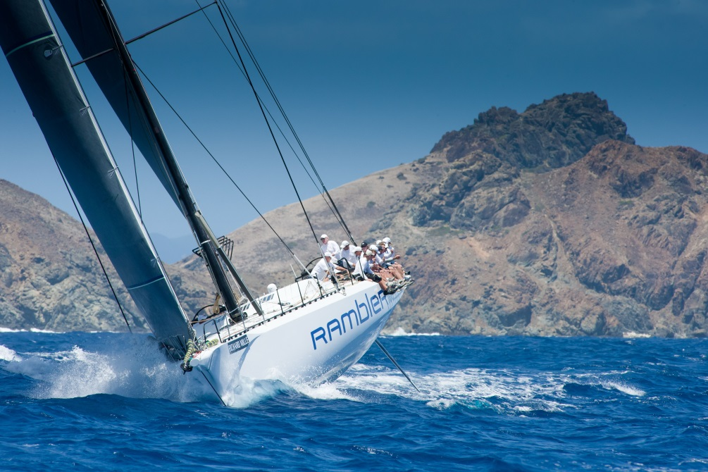
Zeiltocht langs de Caribische eilanden!
Filosofie
Reisweek 5V

Slide 2
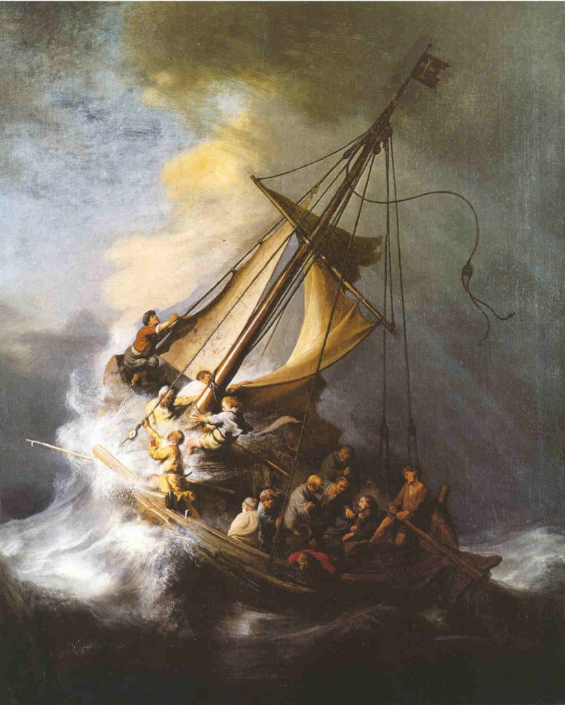
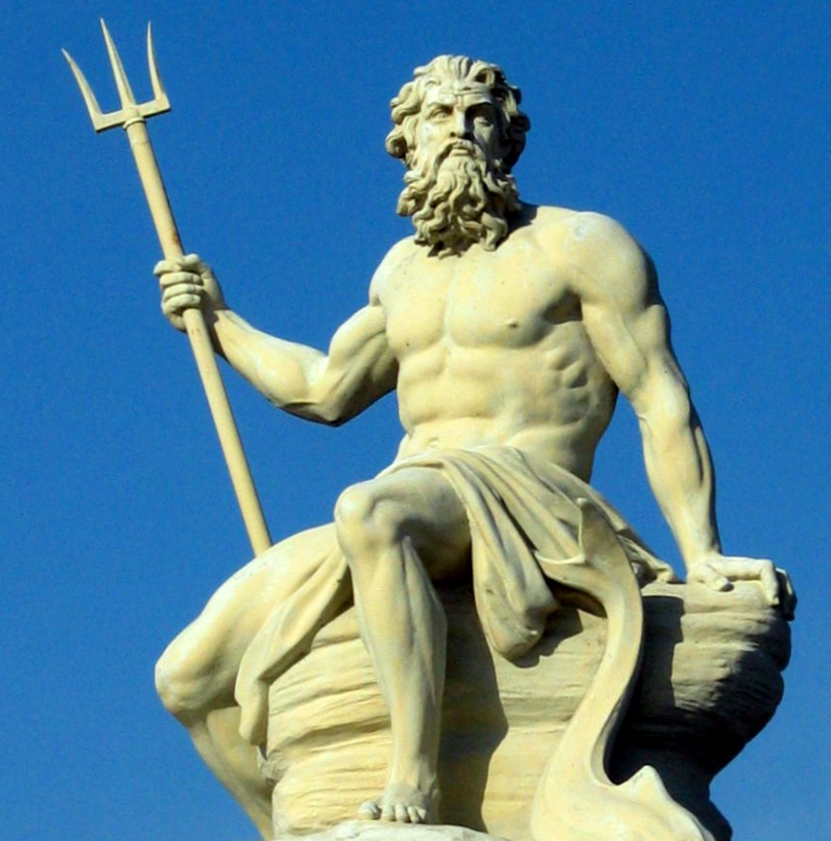
Helaas: Poseidon is het reisgezelschap niet welgezind…

Slide 3
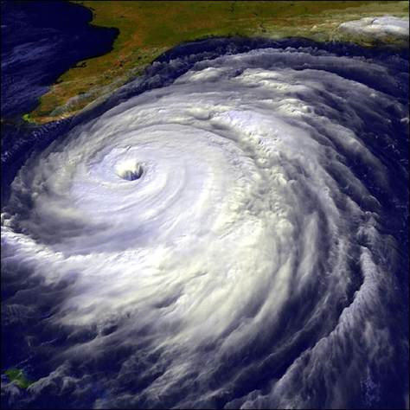
De boot komt in de greep van een orkaan die hem dagenlang op sleepouw neemt.

Slide 4
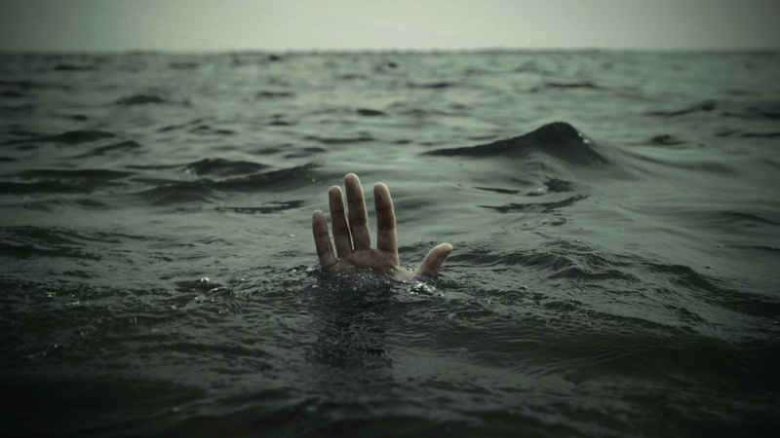
De begeleidend docent is overboord geslagen…

Slide 5
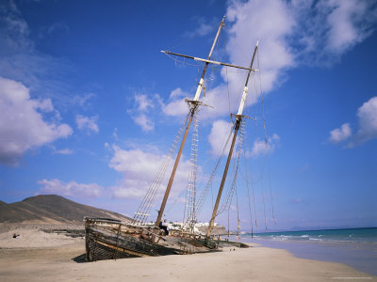
Op een ochtend loopt de boot vast op een zandbank.

Slide 6
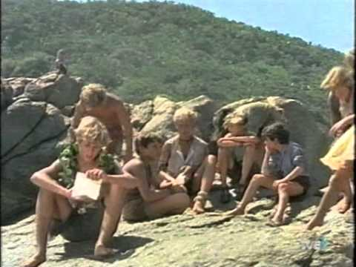
Gestrand op een onbewoond eiland. Wat nu?

Slide 7
Het is onbekend hoe lang je er zal blijven en het is de vraag of iedereen dit avontuur zal overleven.

Slide 8
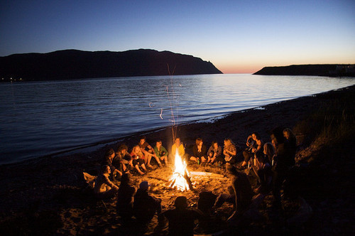
Om te bepalen hoe het verder moet, spreken jullie af die avond bijeen te komen bij het kampvuur.

Slide 9
Er zullen pleidooien worden afgestoken met uiteenlopende voorstellen.

Slide 10
In de discussie die daarop volgt zal de koers worden vastgelegd.
Notes:
Discussie geleid door 2/3 mensen.

Slide 11
Opdracht in drietallen: schrijf een pleidooi voor bij het kampvuur (3 a 4 minuten)
Bepleit: wat moet er volgens jullie gebeuren in sociaal opzicht?
Welke afspraken moeten we onderling maken?
Hoe moeten die beslissingen gemaakt worden?
Onderwerpen, o.a.:
Leiderschap en bestuur
Samenwerken, taakverdeling en goederen delen
Sancties voor misbruik
Kom met doordachte analyses en realistische voorstellen!

Slide 12
Na de pleidooien => Kom tot overeenstemming over de sociale koers. Dit is het eindproduct van de klas.

